Slide 1

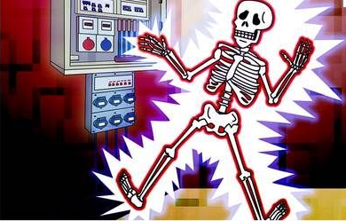

職安健雙月刊
雙月刊
2019/05
安全有心，工友安心
家人放心，中地全心

Slide 2
雙月刊 2019 /05
目 錄
  序言
  與電力相關的工作意外
  電力的危害
  電力安全
  2019年 3月份家訪活動
  2019年 4月份家訪活動
  關愛員工措施 – 2019 第一季分判商安全分享會花絮
  建造業安全獎勵計劃2018/2019頒獎典禮既嘉年華會花絮
  港鐵2018年度『最嘆為觀止的一刻』
  職業健康大奬2018/2019之『好心情』@健康工作間大奬『傑出機構大奬』
  關愛員工措施 – CEDD 高層關愛探訪 GE/2017/29
  斜坡地盤了解工地狀況
  關愛員工措施 - 預防中暑三部曲
  意外分享 ( 非中地 )
  職安局–職業健康公開講座
  勞工處–新設投訴熱線
  有獎問答環節

Slide 3
雙月刊 2019 /05
序言
古語有云 - 水可載舟，亦可覆舟，電力也是。
電力與我們息息相關，大至交通工具，少至手提電話都需要電力供電才可使用。所以無論在日常生活或在工作中，我們經常都會使用到各種形形色色電器設備。雖然很多電力設施及電器設備在設計上已裝設有很多安全裝置，但往往意外發生就是因為一時疏忽或者欠缺對此產品或機器的認識，導致嚴重後果。
在2017至2018年期間，香港職業傷亡個案因電力安全問題導致的工業意外有大約204宗，所以不能輕視。

Slide 4
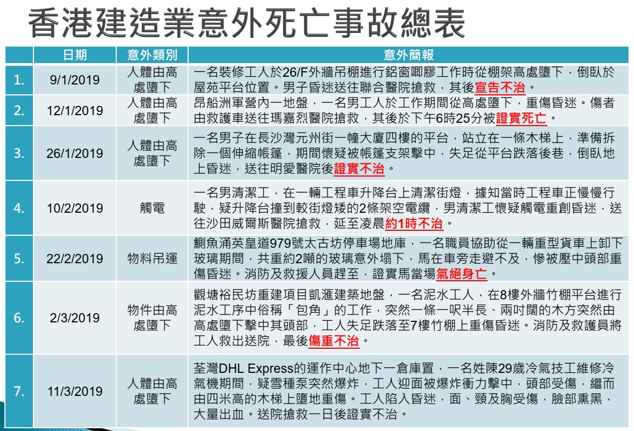
雙月刊 2019 /05
  與電力相關的工作意外
在2019年第一季度已經有一單因觸電而死亡的個案

Slide 5
電力的危害 -觸電
雙月刊 2019 /05
當電流流經心臟時，會引起心室纖維性顫動而引致死亡。
當電流經過胸部時，可令胸部肌肉痙攣而導致窒息死亡。
若電流通過腦部，亦可令觸電者停止呼吸。
當電流通過人體時，電能量可轉化成熱能量，並燒傷觸電者的皮膚、肌肉或內部器官。
此外，觸電亦可間接造成其他意外，例如: 觸電可令身處高空的人失平衡墮下而受傷。

Slide 6
電力的危害 –火警及爆炸
雙月刊 2019 /05
當電力設施及電器設備出現故障或不正確使用時，大量電能量會轉化成熱能量，並產生高温。
若附近有易燃或可燃物品，便會引起火警，甚至爆炸。

Slide 7
電力安全 - 預防觸電 (基本要點）
雙月刊 2019 /05
所有帶電部份必須用絕緣體完全遮蓋
為電力裝置及電器設備裝置漏電斷路器、地線及雙重絕緣等安全裝置
110V手提電力工具，非110V裝置需配置獨立漏電斷路器，最好使用無線電充電式電力工具
電力照明燈具的防塵防水指數為IP44
户外工作時，應使用防水電線、插頭及插座
切勿在手濕時觸摸插頭
如非獲授權的合資格電工，不可擅自維修電力設施或電器
即使已關掉電掣及已掛牌上鎖，當接觸帶電部份前，仍應先用萬用錶測試確定導電位置已沒有帶電，以策萬全

Slide 8
電力安全 - 預防過熱
雙月刊 2019 /05
避免在同一插座上使用太多插頭，令電力超出負荷
電器設備應預留足夠空間散熱
為電力裝置及電器設備裝置提供保險絲
避免過大電流通過 (附註:保險絲須安裝在火線上。如需更換保險絲，必須更換同一電流熔解值的保險絲)

Slide 9
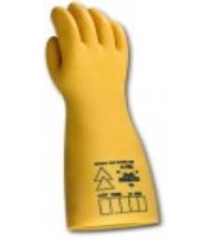
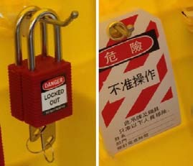
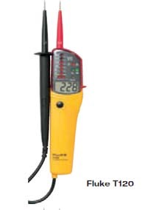
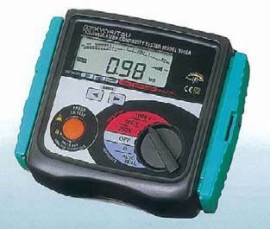
電力安全 – 標準電力工具
雙月刊 2019 /05
絕緣手套
掛鎖標示
電壓測試顯示器
絕緣測試錶

Slide 10
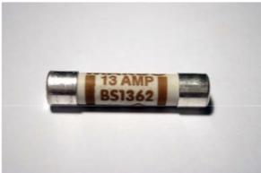
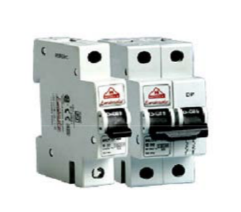
電力安全裝置
雙月刊 2019 /05
保險絲
斷路器 (微型斷路器)
漏電斷路器 (俗稱水氣掣) 或稱 殘餘電流裝置 (RCD)
接地
雙重絕緣
採用特低電壓 (ELV)

Slide 11
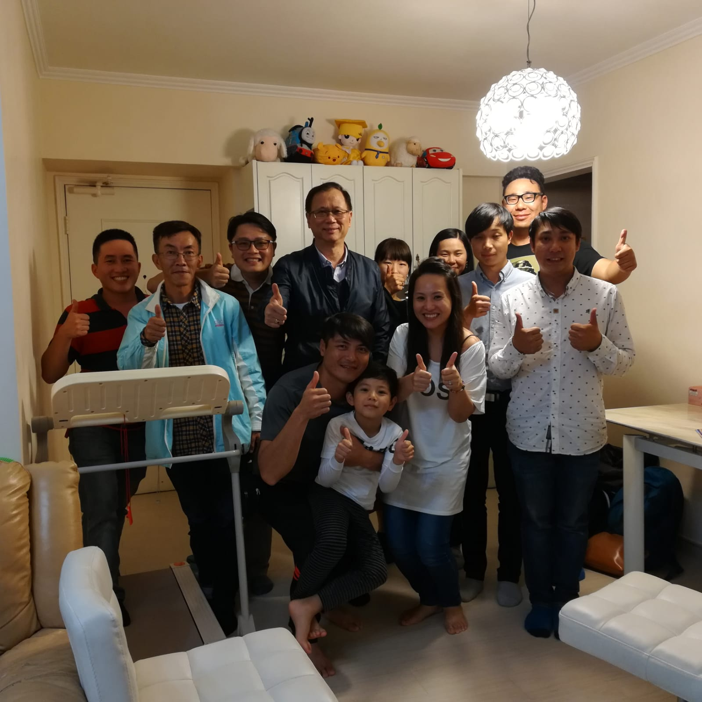
雙月刊 2019 /05
  2019年3月份家訪活動

Slide 12
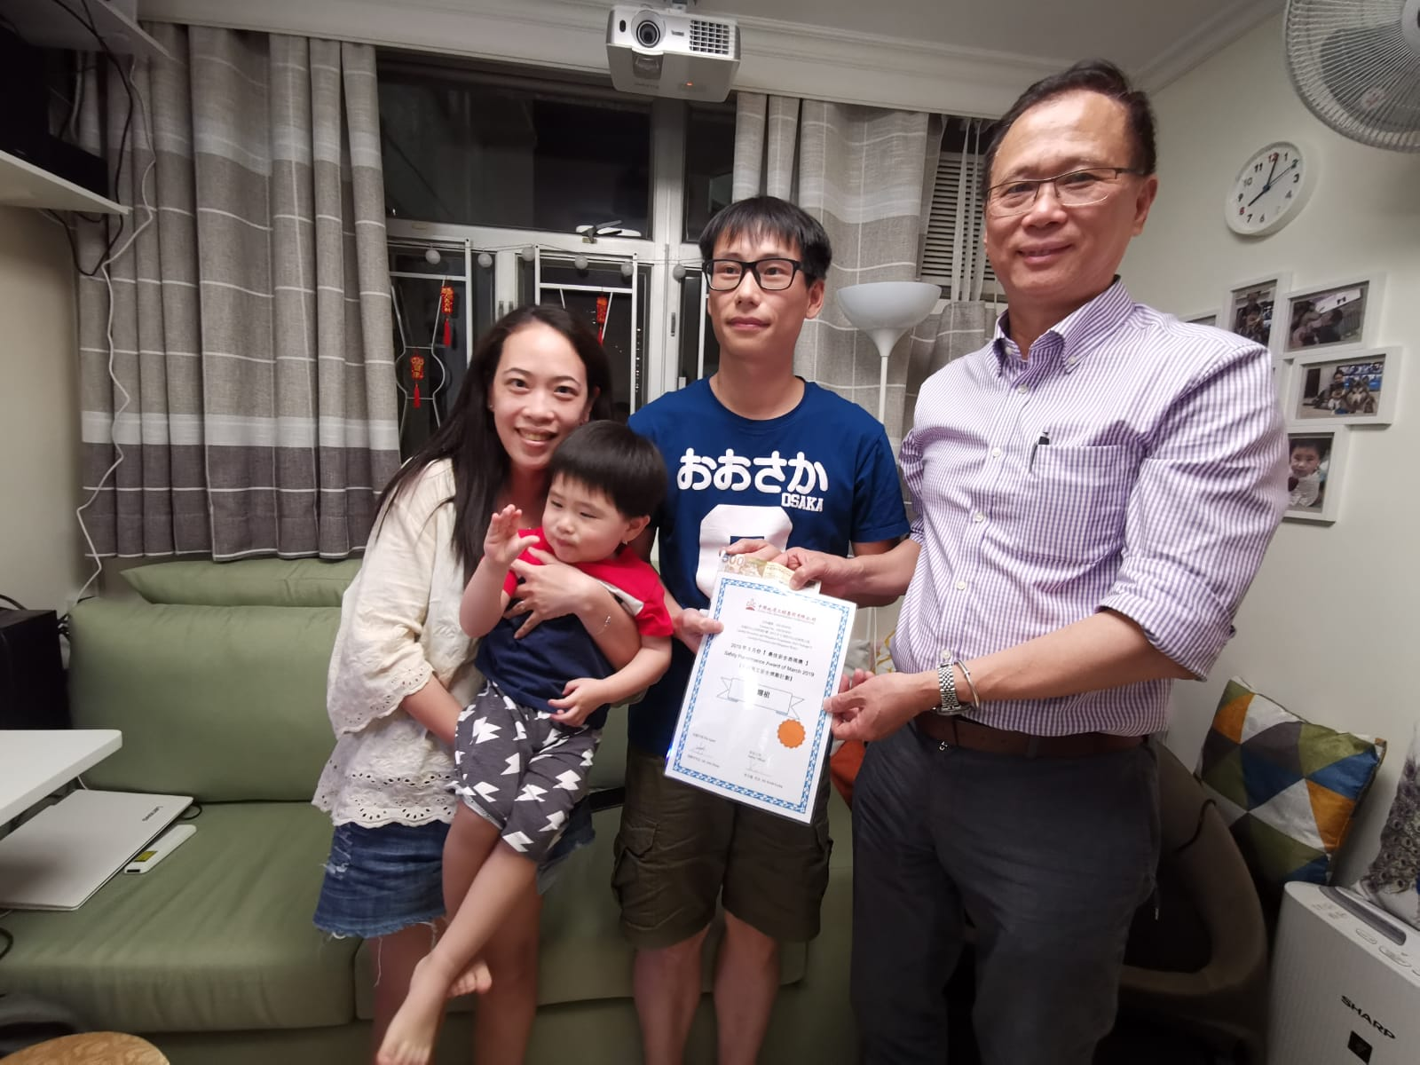
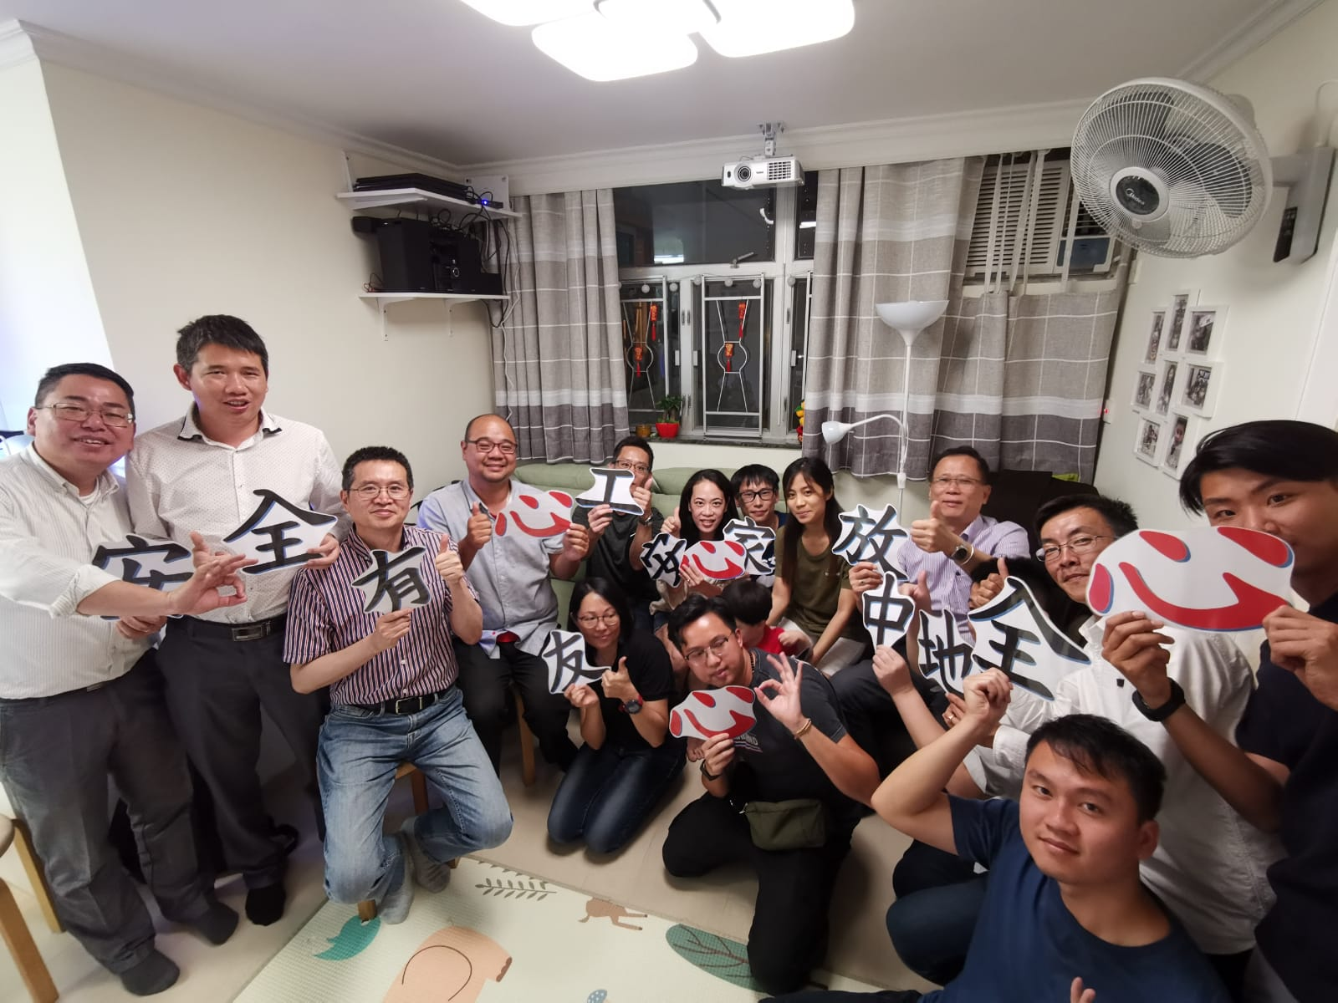
雙月刊 2019 /05
  2019年4月份家訪活動

Slide 13

雙月刊 2019 /05
  關愛員工措施 – 2019 第一季分判商安全分享會
我們中地舉辦分判商安全分享會已有數年，舉辦分判商安全分享會的主要目的除了可以和中地分判商們聚首一堂慰勞他們爲中地出一分力之外，我們安全從業員亦可借此機會就當前安全形勢、行業動態、安全推廣等進行經驗分享和探討，從而推進安全文化，提升公司安全水平，避免意外發生。

Slide 14
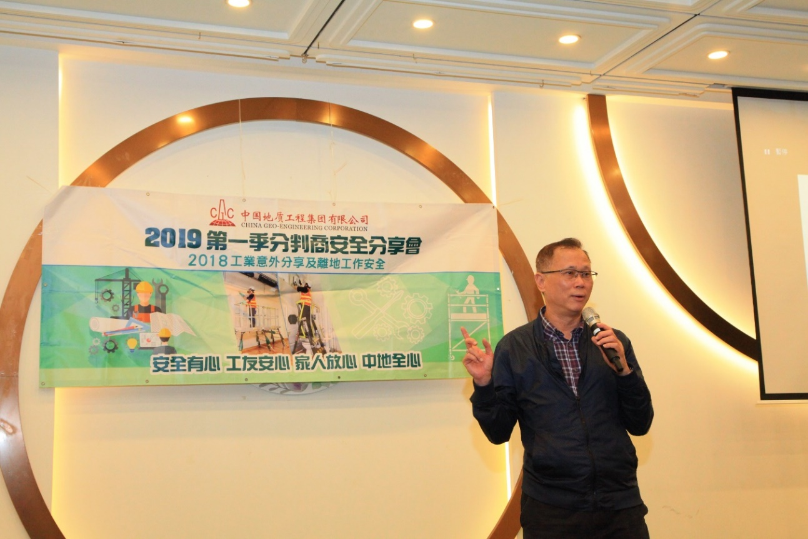
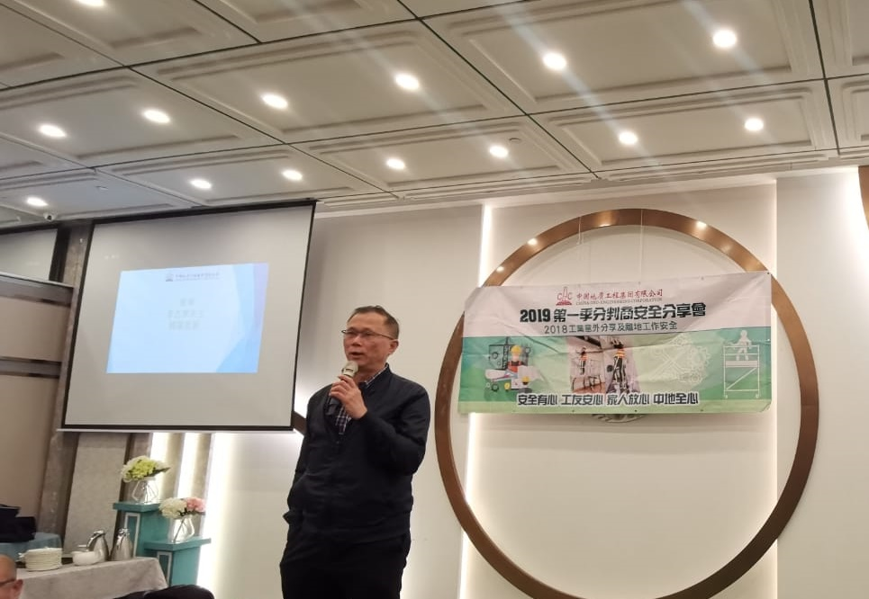
雙月刊 2019 /05
  關愛員工措施 – 2019 第一季分判商安全分享會花絮
董事李志棠先生
開幕致辭

Slide 15
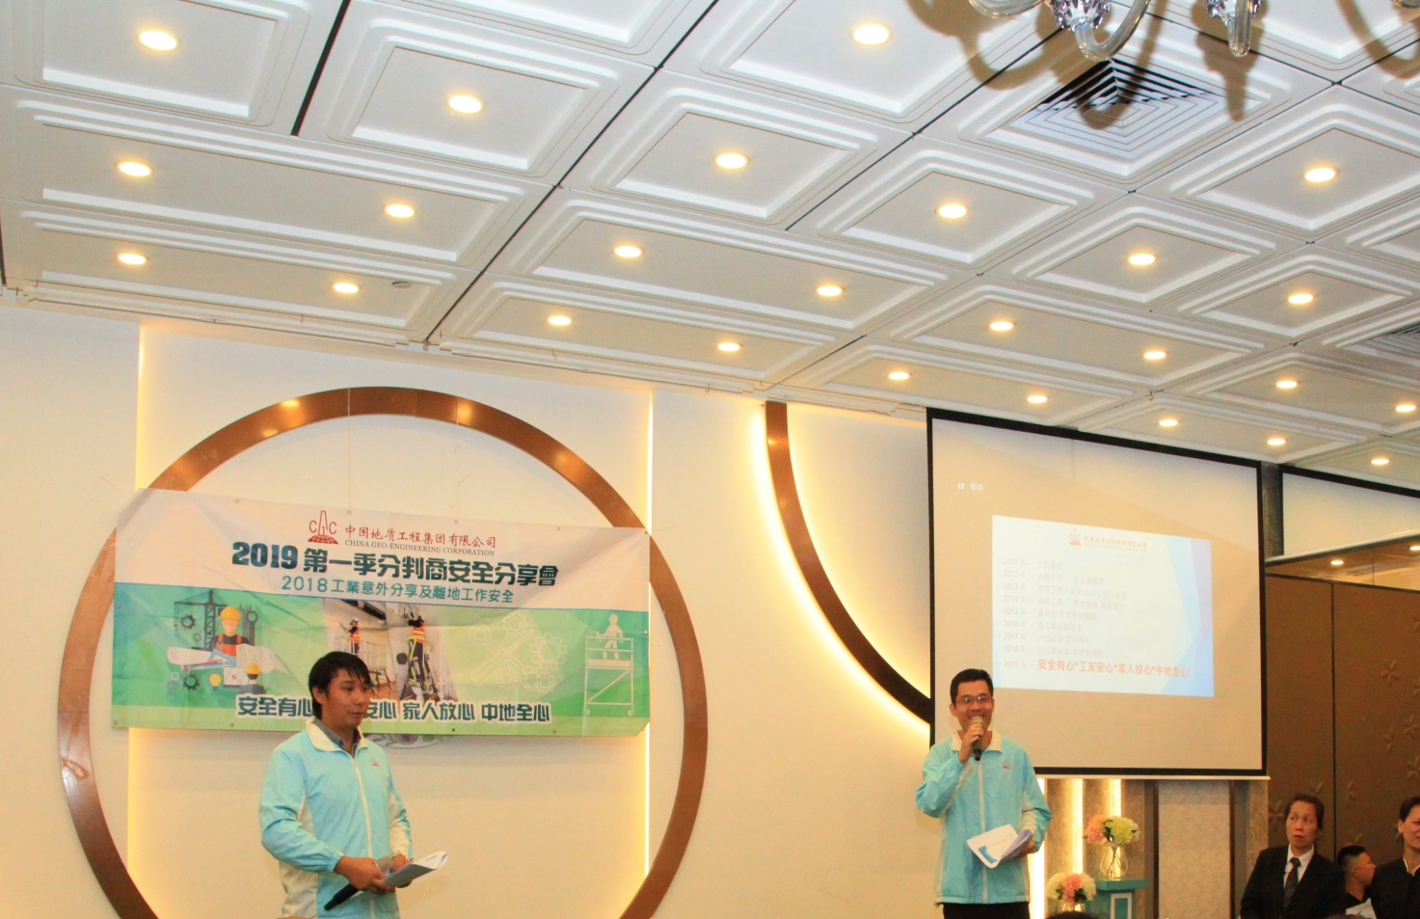
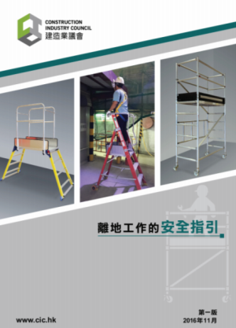
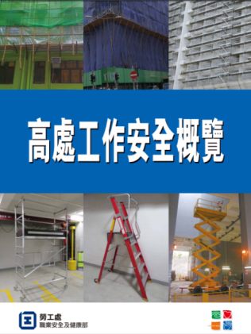
雙月刊 2019 /05
  關愛員工措施 – 2019 第一季分判商安全分享會花絮
分享離地工作安全

Slide 16
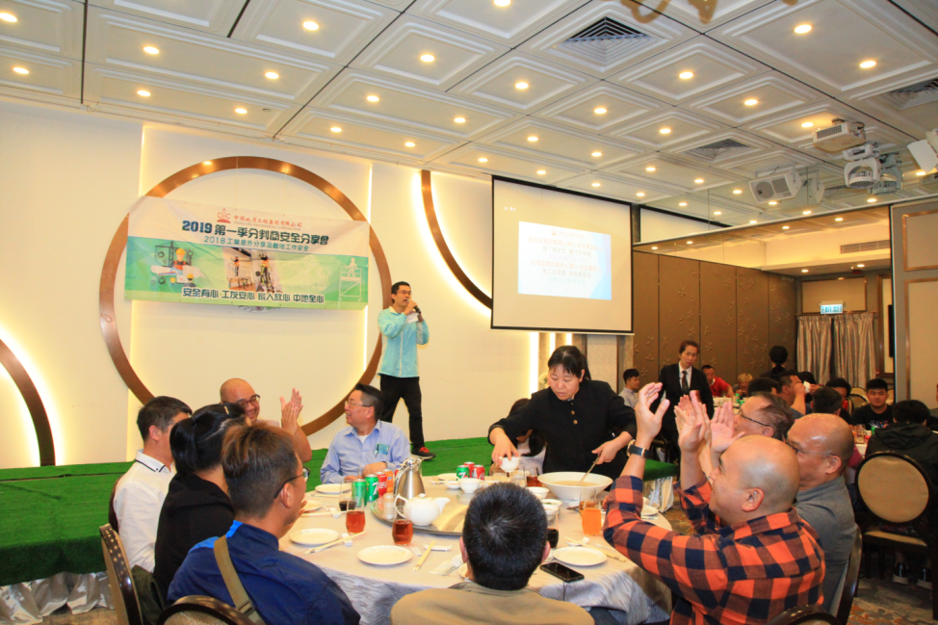
雙月刊 2019 /05
  關愛員工措施 – 2019 第一季分判商安全分享會花絮
安全歌詞改編-以簡單直接方法分享安全信息，當時氣氛十分高漲，眾人讚嘆連連。

Slide 17
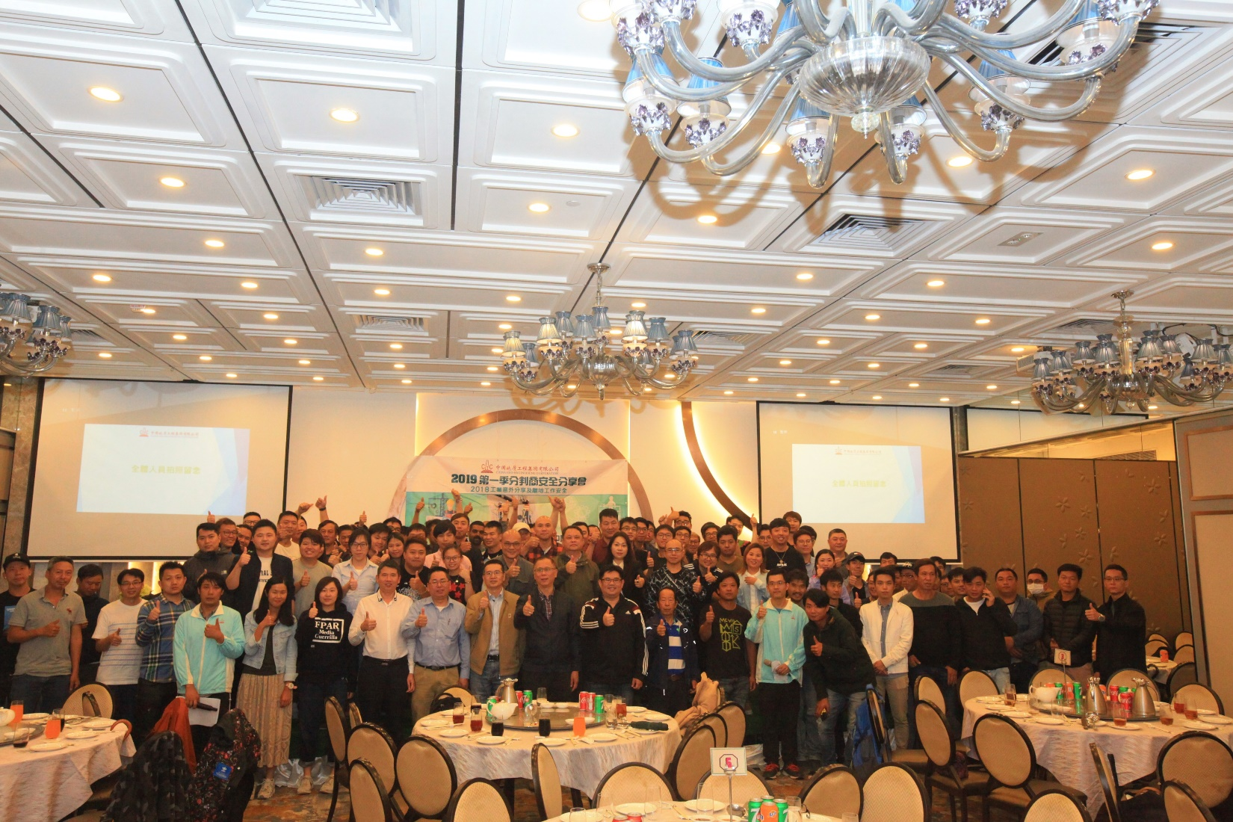
雙月刊 2019 /05
  關愛員工措施 – 2019 第一季分判商安全分享會花絮
全體人員拍照留念
感謝所有人的傾力支持！！

Slide 18
雙月刊 2019 /05
建造業安全獎勵計劃2018/2019頒獎典禮既嘉年華會花絮
由勞工處及其他機構共16個單位所舉辦的[建造業安全獎勵計劃頒獎典禮既嘉年華會2018/2019]已於2019年3月17日於旺角麥花臣足球場圓滿舉行。
我們中國地質工程集團有限公司，一如以往，盡力參加比賽及協助舉辦當日的攤位遊戲。
很榮幸本司今年獲得這個活動其中三個獎項，分別是:
金獎 - 小型裝修及維修工程類別;
最佳高處工作安全表現獎- 小型裝修及維修工程類別;
安全隊伍良好表現證書。

Slide 19
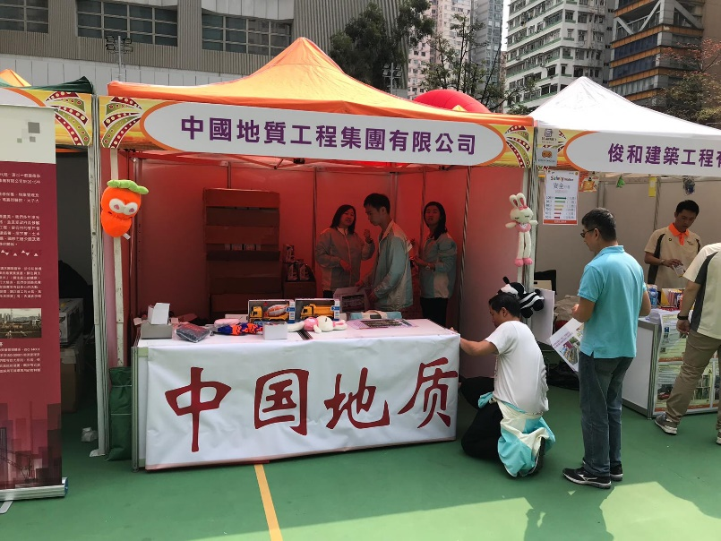
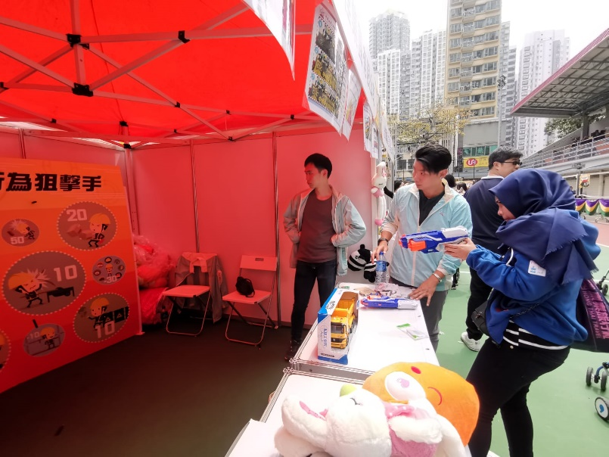
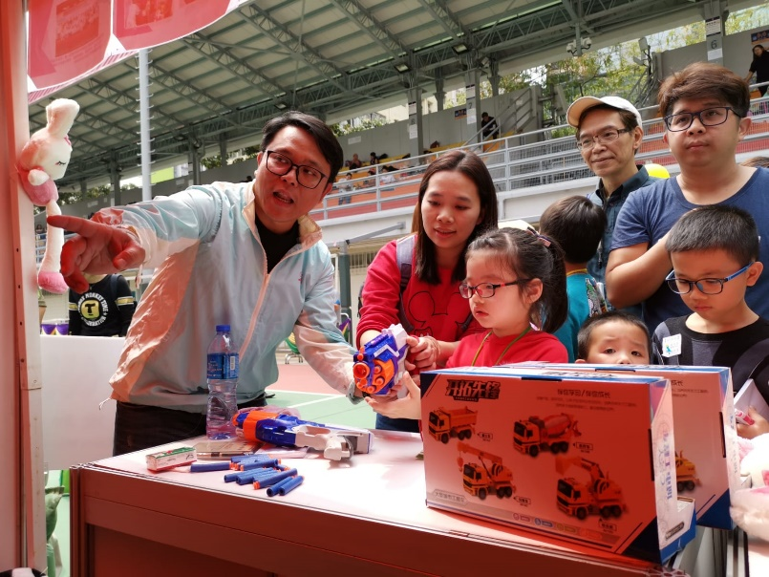
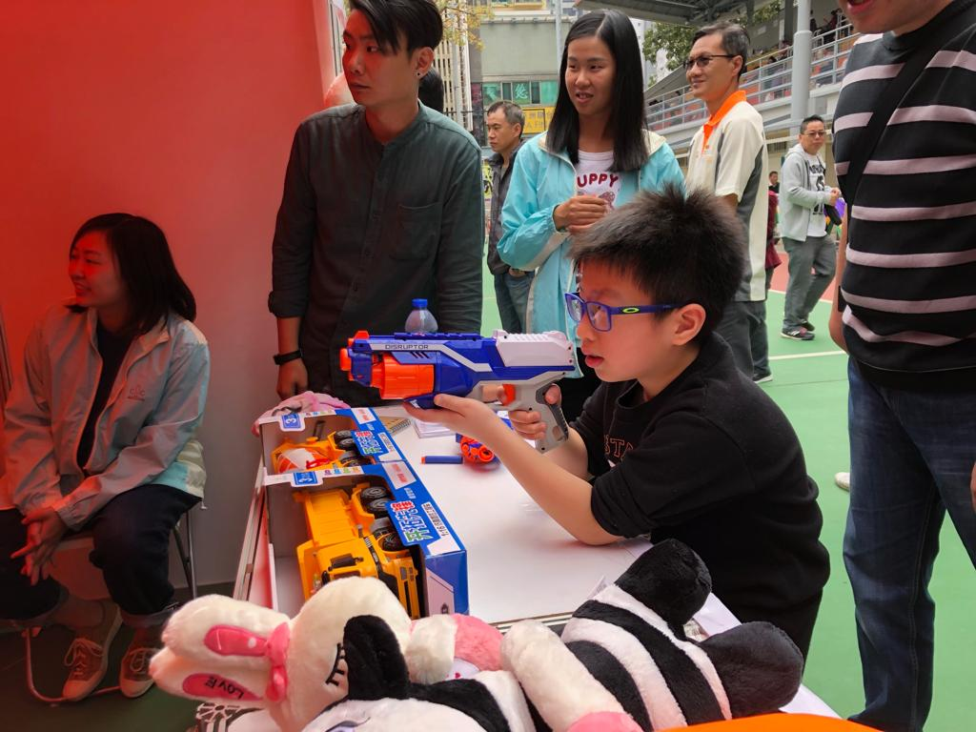
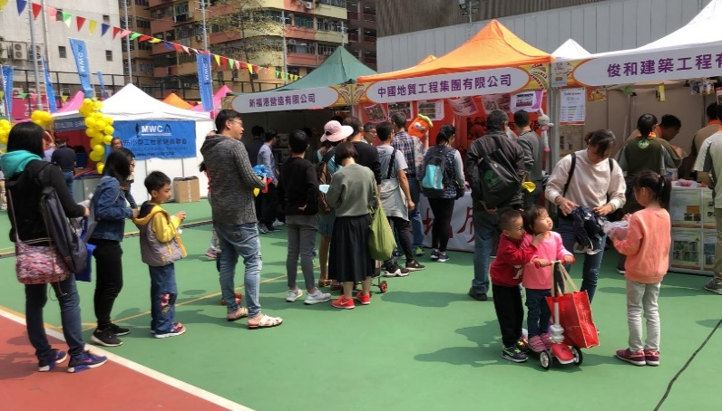
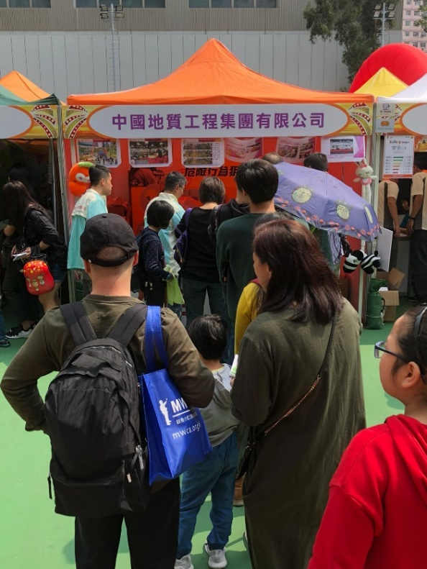
雙月刊 2019 /05
建造業安全獎勵計劃2018/2019頒獎典禮既嘉年華會花絮

Slide 20
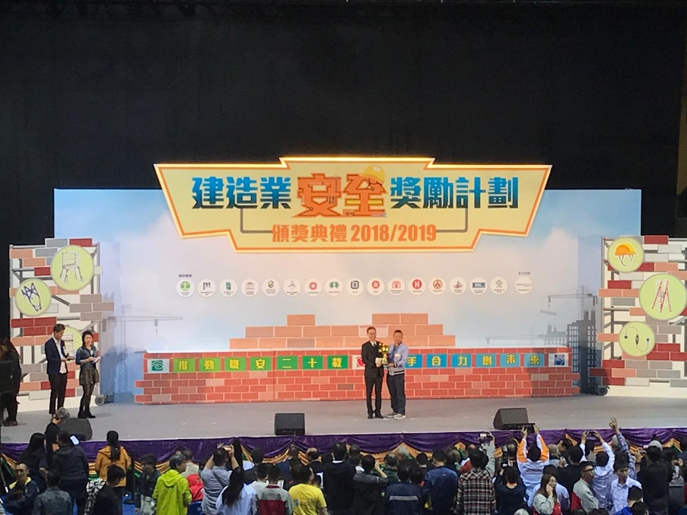
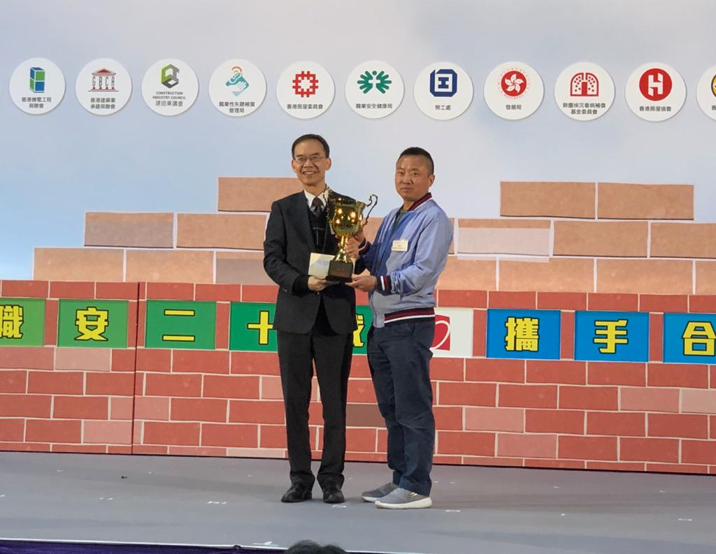
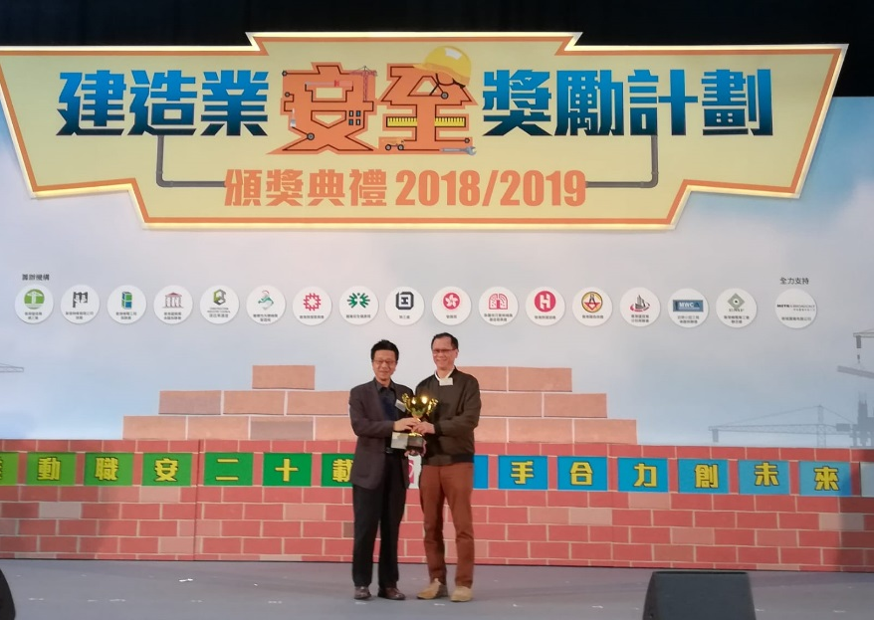
雙月刊 2019 /05
建造業安全獎勵計劃2018/2019頒獎典禮既嘉年華會花絮

Slide 21
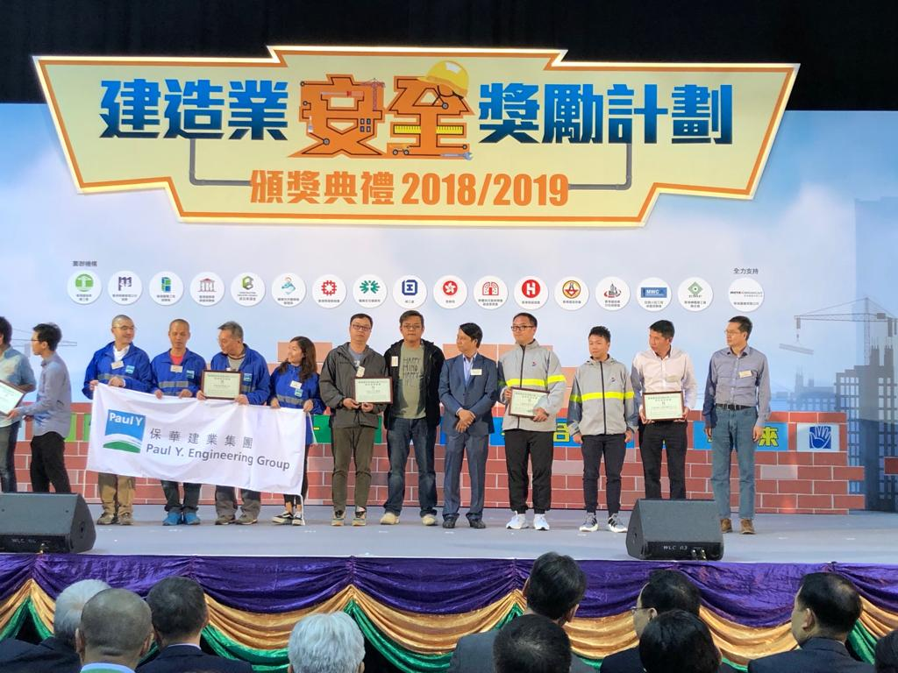
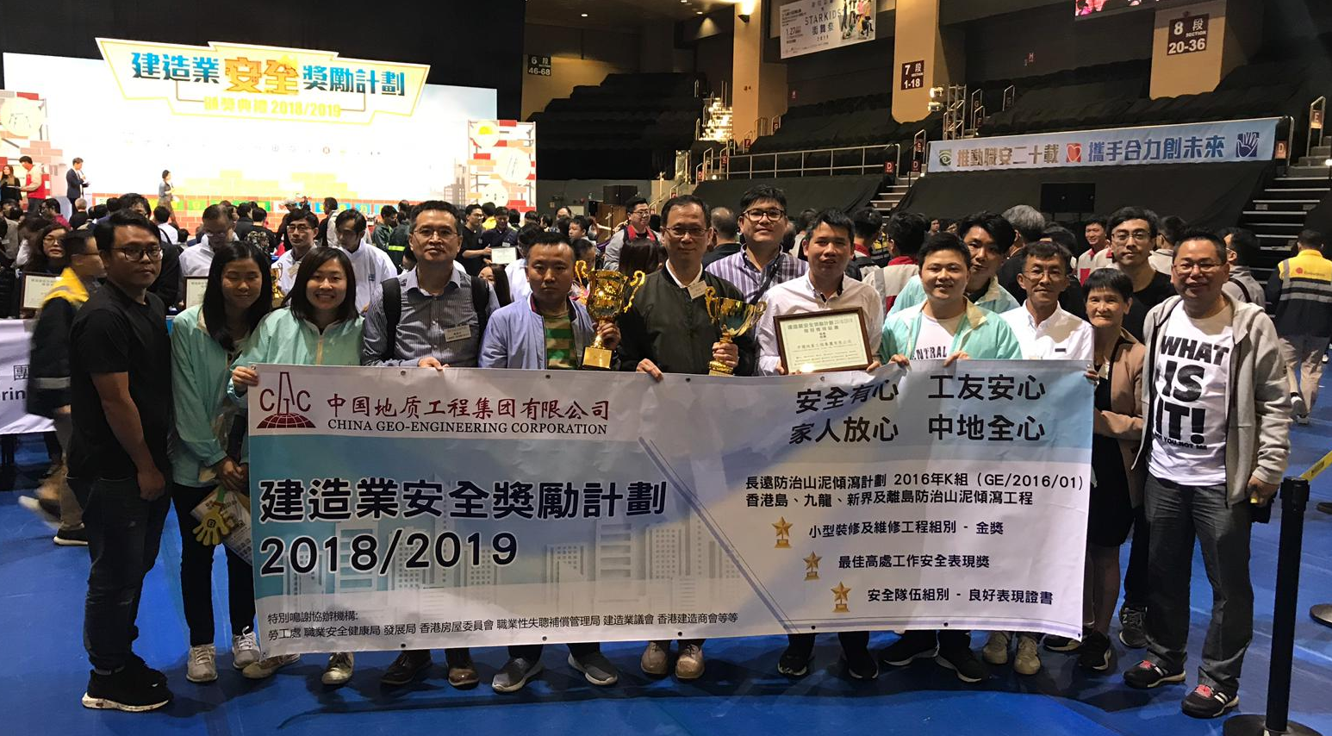
雙月刊 2019 /05
建造業安全獎勵計劃2018/2019頒獎典禮既嘉年華會花絮

Slide 22
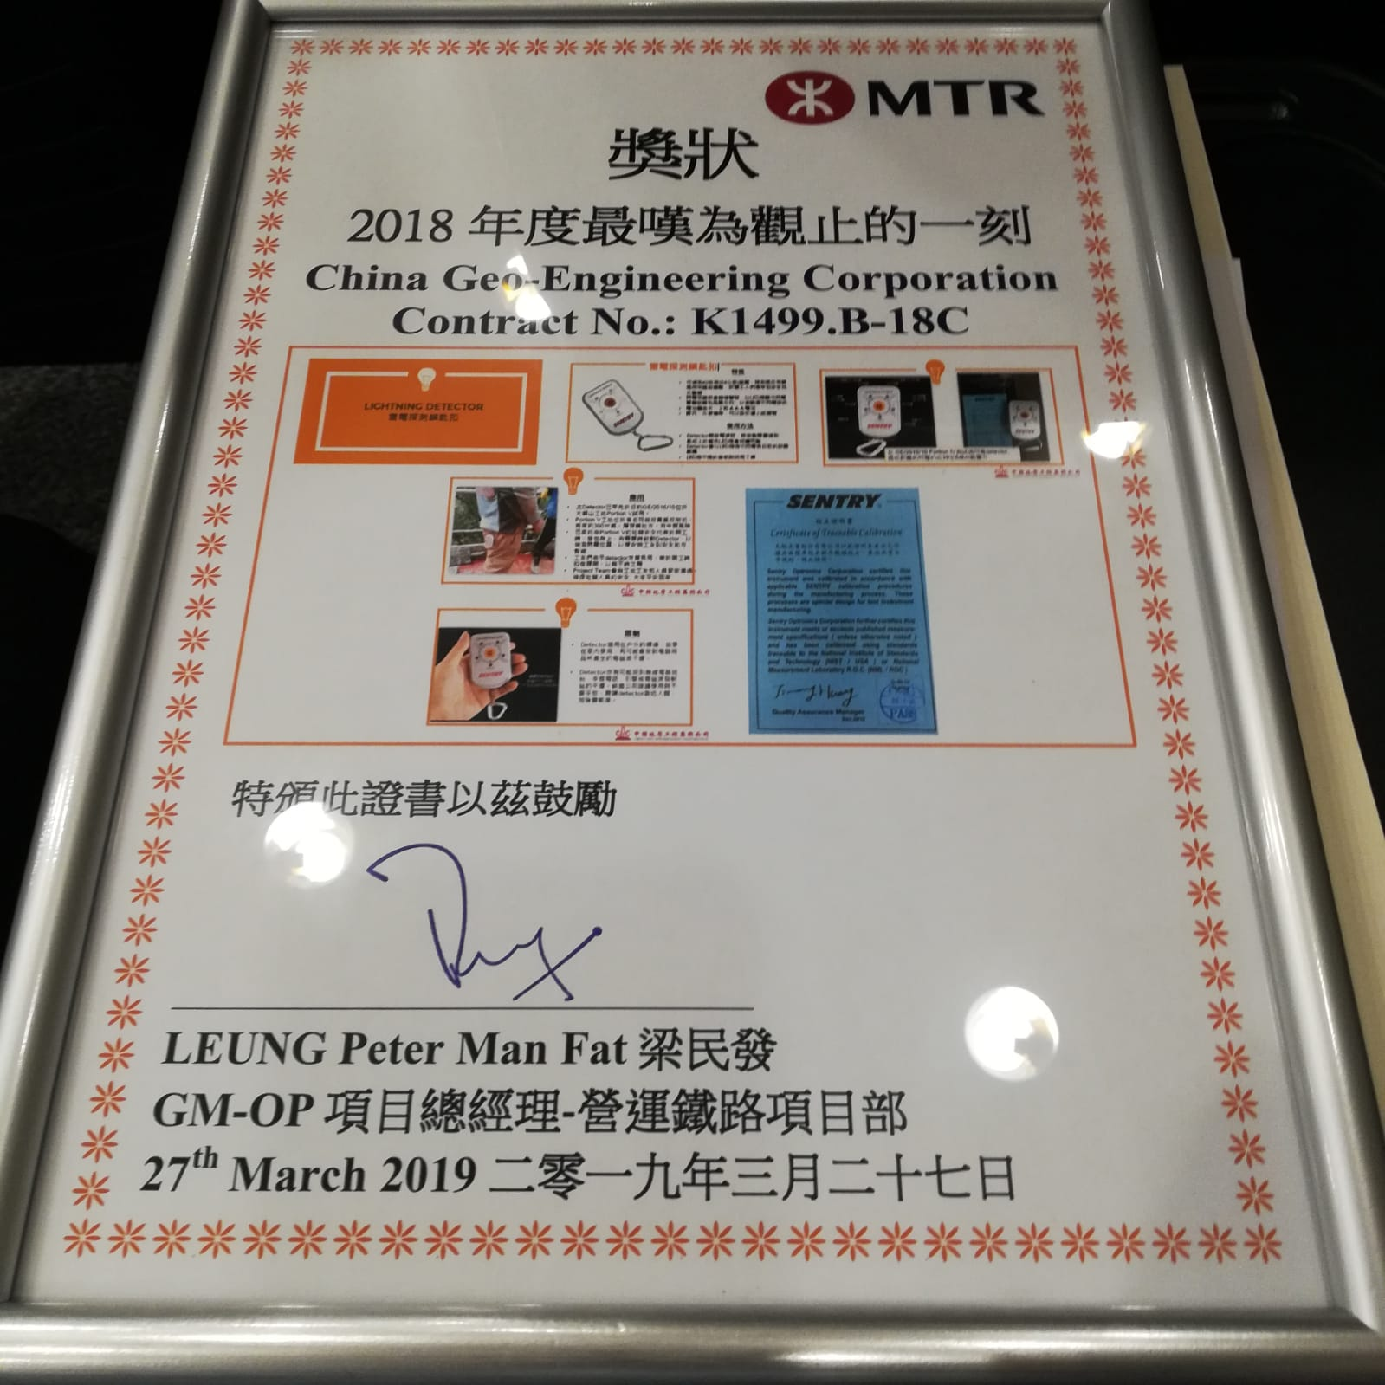
雙月刊 2019 /05
恭賀合約 K1499.B-18C 榮獲港鐵2018年度
『最嘆為觀止的一刻』的獎狀。

Slide 23
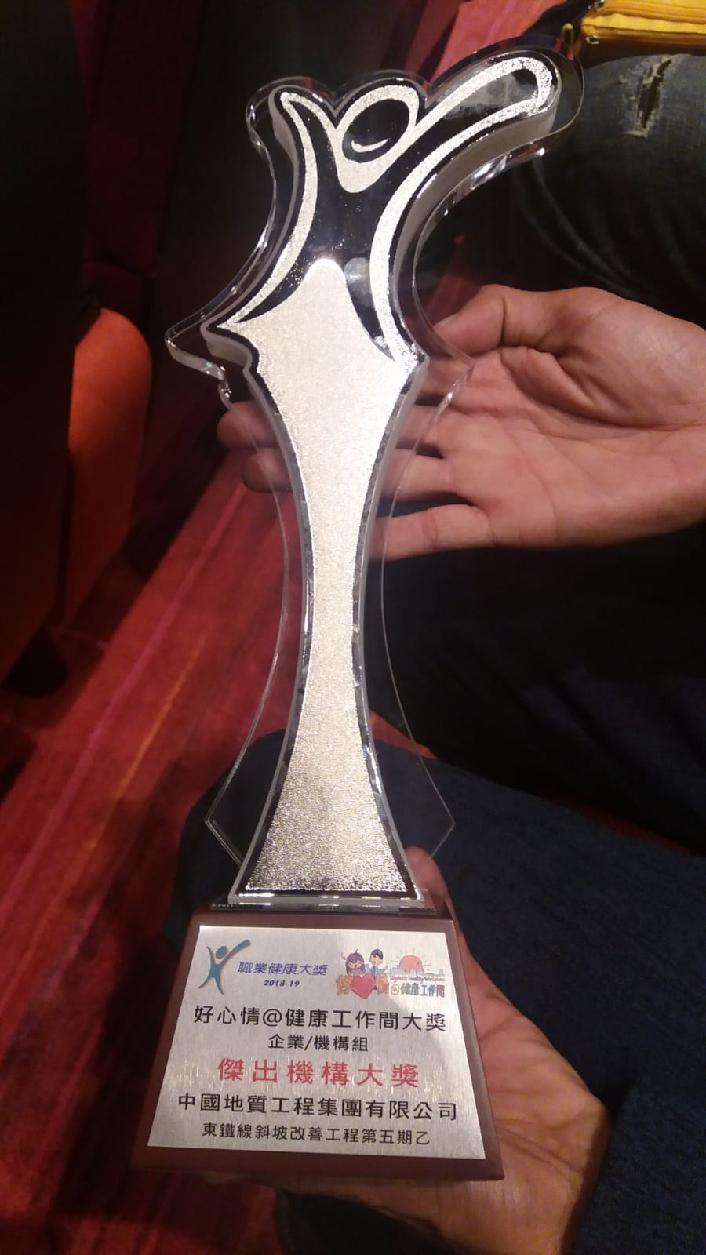
雙月刊 2019 /05
恭賀合約 K1499.B-18C 榮獲職業健康大奬2018/2019之
『好心情』@健康工作間『傑出機構大奬』。

Slide 24
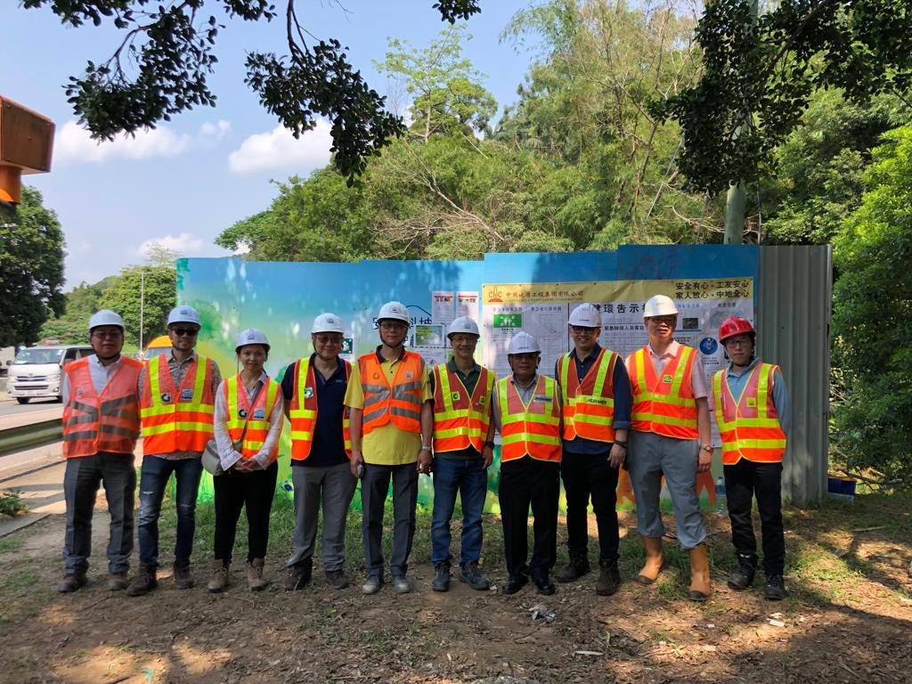
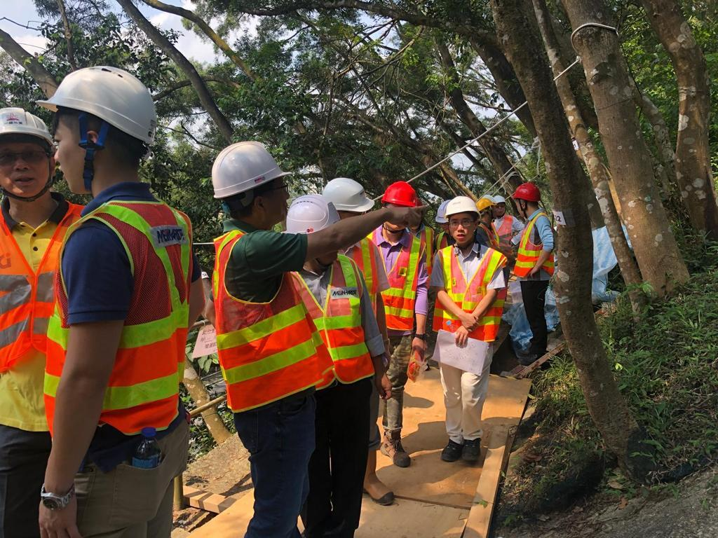
雙月刊 2019 /05
  關愛員工措施 – CEDD 高層關愛探訪 GE/2017/29
  斜坡地盤了解工地狀況
感謝所有人的傾力支持！！

Slide 25
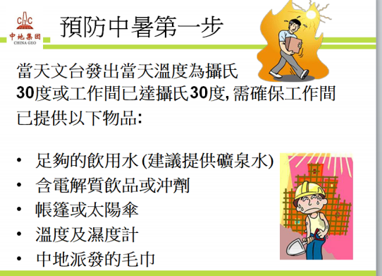
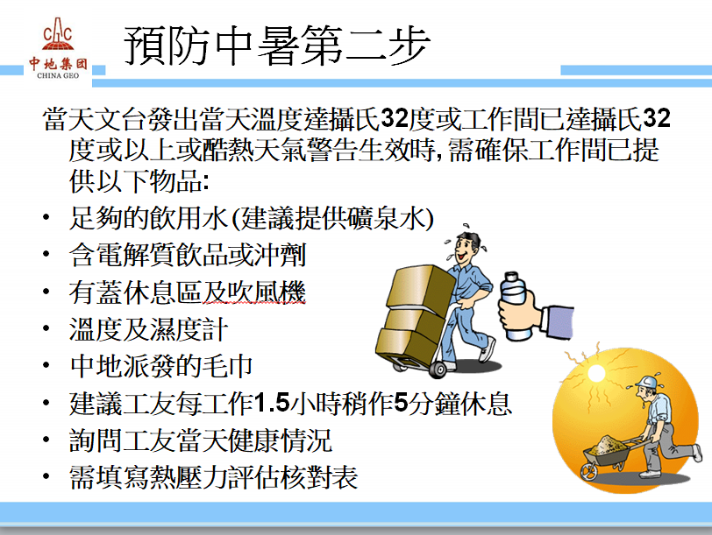
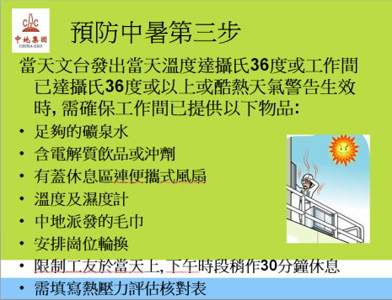
雙月刊 2019 /05
  關愛員工措施 – 預防中暑三部曲

Slide 26
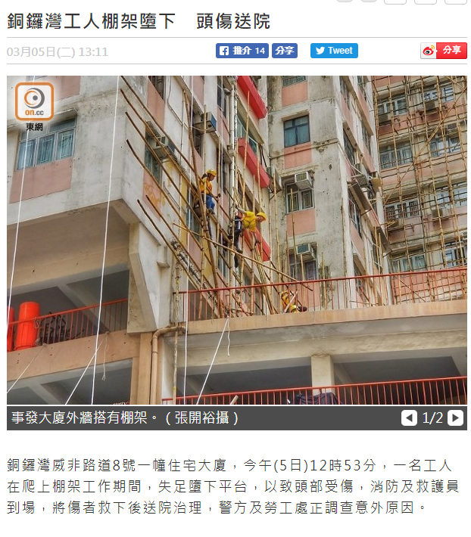
雙月刊 2019 /05
  意外分享 (非中地)

Slide 27
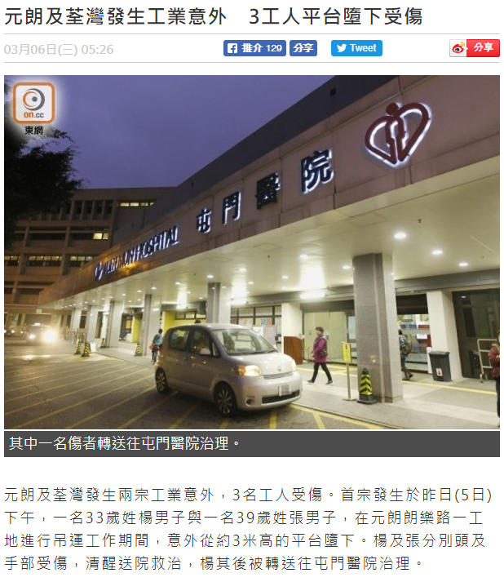
雙月刊 2019 /05
  意外分享 (非中地)

Slide 28
雙月刊 2019 /05
職安局 - 職業健康公開講座
2019年 5月份
日期 | 標題 | 行業
07/05/2019 | 職安健法例對惡劣天氣下的工作安全要求及在酷熱環境工作對健康的危害公開講座 | 所有
21/05/2019 | 在X-光輻射環境工作的職業安全和健康公開講座 | 所有
28/05/2019 | 預防流行性感冒公開講座 | 所有
所有講座均以廣東話進行，費用全免，查詢：職安局網頁

Slide 29
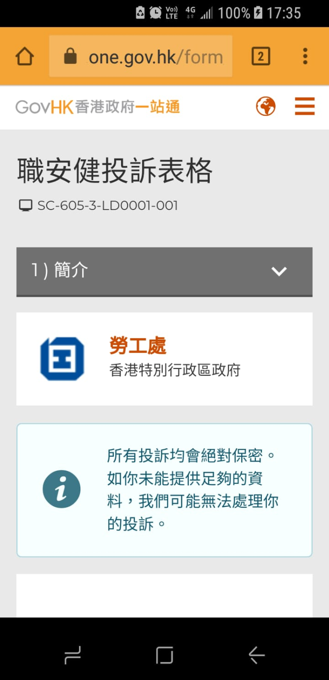
雙月刊 2019 /05
勞工處 – 新設投訴平台
電話APP 投訴平台
投訴熱線

Slide 30
雙月刊 2019 /05
有獎問答環節
任何中地及分判員工皆可參加，請將答案交予項目安全人員，答中而被抽中將可獲得豐富獎品。
勞工處新設了什麼投訴平台？
a) 書籍 b) 電話 c) 電話app
2. 本司在預防中暑的措施中, 有多少部曲 ？
一 b) 二 c) 三
3. 本雙月刊的主題是什麼？
a) 電力安全 b) 高空安全 c) 吊運安全
--------------------------全刊完----------------------------
參考資料 ： 職業安全健康局/ 勞工處/ 建造業議會/ 東方日報
製作 ： 中地安全組

